Slide 1





Tan
微積分
9
無窮數列與級數
© 2011 Cengage Learning. All Rights Reserved. May not be scanned, copied or duplicated, or posted to a publicly accessible website, in whole or in part.

Slide 2

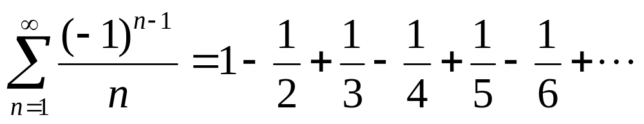
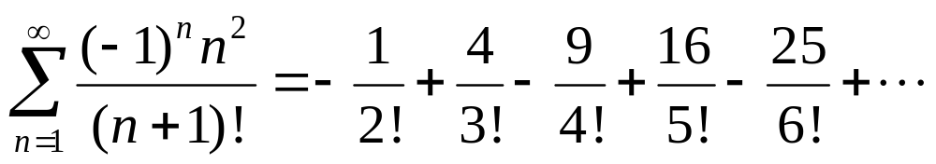
9.5
交錯級數
交錯級數
於本節與9.6 節，將考慮同時有正項與負項的級數。各項的正負符號交替的級數稱為交錯級數。
交錯調和級數（alternating harmonic series）的例子有
與
Tan/微積分-Ch9.5-p491

Slide 3
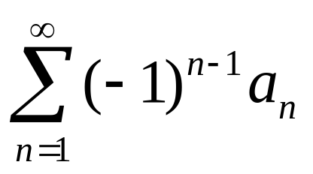
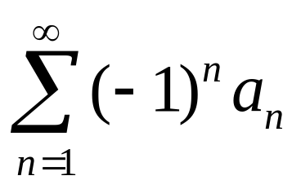
交錯級數
更一般地，交錯級數（alternating series）的形式為
或
其中a_{n}為正數。
Tan/微積分-Ch9.5-p491

Slide 4
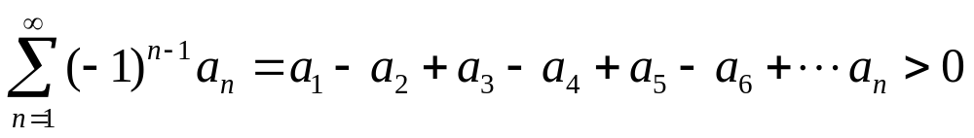
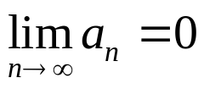
交錯級數
必須用交錯級數檢驗（Alternating Series Test）來判斷這些級數的收斂性。
定理1 交錯級數檢驗
若交錯級數
滿足條件
1. 對於所有n，a_{n + 1} ≤ a_{n}
2.
則此級數收斂。
Tan/微積分-Ch9.5-p491~492

Slide 5
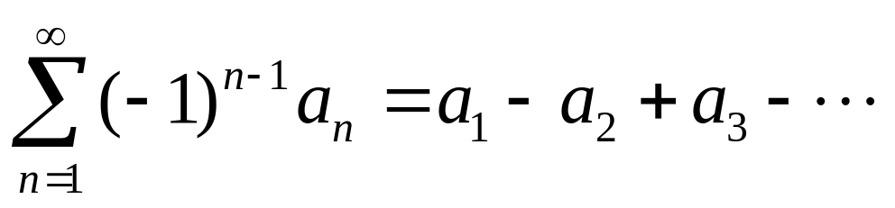
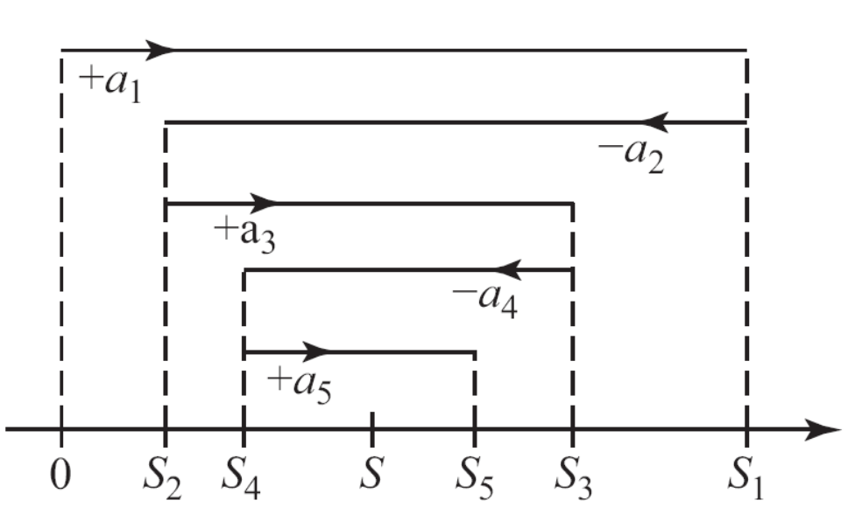
交錯級數
由圖9.16 得到定理1 的可信度，它將交錯級數
的部分和所組成的
數列{S_{n}}的前幾項
標繪在數線上。
圖9.16
{S_{n}} 各項以越來越小的步距振盪並由此得到lim_{n→∞}S_{n} = S
Tan/微積分-Ch9.5-p492

Slide 6
交錯級數
S₂ 為S₁減去正數a₂，所以點S₂ = a₁ – a₂位於點S₁ = a₁的左邊。但a₂ ≤ a₁ ，所以點S₂ 位於原點右邊。
點S₃ = a₁ – a₂ + a₃ = S₂ + a₃為S₂ 加a₃ ，故它位於S₂ 右邊。然而a₃ < a₂ ，所以S₃ 位於S₁ 左邊。
如此繼續下去，得知對應於部分和{S_{n}}的點為振盪的。
Tan/微積分-Ch9.5-p492

Slide 7
交錯級數
又lim_{n→∞}a_{n} = 0 ，所以它們之間的間隔越來越小。故此數列{S_{n}}會趨近某個極限。
尤其是觀察到此數列{S_{n}}的偶數項為遞增，而它的奇數項為遞減。
由此得知子數列{S_{2n}}將由左邊逼近極限S 與子數列{S_{2n+1}}將由右邊逼近極限S。
Tan/微積分-Ch9.5-p492

Slide 8
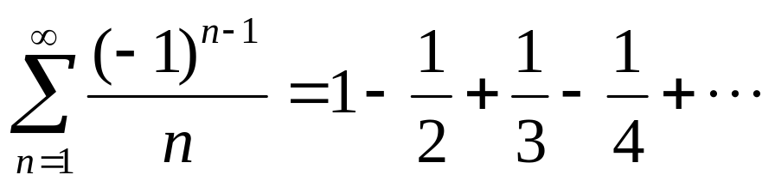
例題 1
證明交錯調和級數
收斂。
解：
此級數為a_{n} = 1/n的交錯調和級數，所以可用交錯級數的檢驗。
我們必須驗證(1) a_{n+1} ≤ a_{n}與(2) lim_{n→∞}a_{n} = 0 。
Tan/微積分-Ch9.5-p493

Slide 9
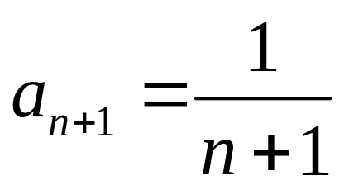
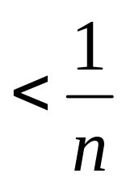
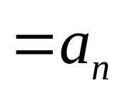
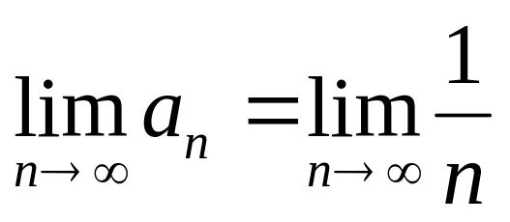
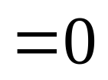
例題 1－解
然而驗證第一個條件得計算
而第二個條件由
得到。因此，由交錯級數檢驗得知給予之級數收斂。
Tan/微積分-Ch9.5-p493

Slide 10
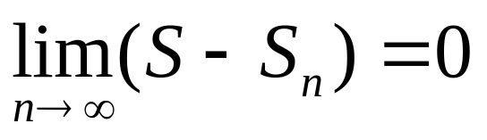
以S_{n}來估算交錯級數的和
假設能證明級數Σ a_{n}為收斂，則它的和為S。
若{S_{n}}為Σ a_{n}的部分和之數列，則lim_{n→∞}S_{n} = S ，即
因此，收斂級數的和可用它的n 項部分和S_{n} 來估算且可達到任意精確度，附帶n必須足夠大。
Tan/微積分-Ch9.5-p494

Slide 11
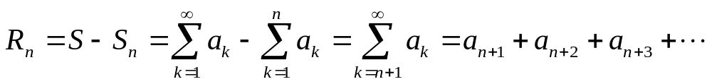
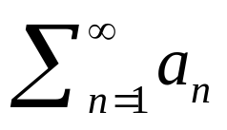
以S_{n}來估算交錯級數的和
為計算估算的準確度，我們介紹某個量
稱為級數 的n 項後的餘數（remainder after n terms）。
此餘數為當S 由S_{n} 來估算時產生的誤差。
Tan/微積分-Ch9.5-p494

Slide 12
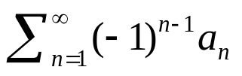

以S_{n}來估算交錯級數的和
一般而言，要決定這個近似值的準確度並不容易，但是對於交錯級數而言，下面的定理提供一個簡單的誤差估算的方法。
定理2 交錯級數近似值的誤差估算
假設 為交錯級數並滿足
1. 對於所有n，0 ≤ a _{n+1} ≤ a_{n}
2.
若S 為級數的和，則
| R_{n} | = | S − S_{n} | ≤ a_{n + 1}
換言之，由S_{n} 估算S 的近似值所產生的誤差的絕對值不會大於a_{n+1}，第一項略過。
Tan/微積分-Ch9.5-p494~495

Slide 13
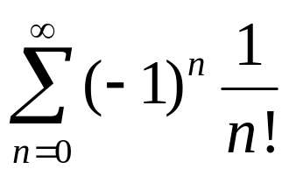
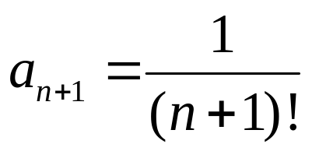
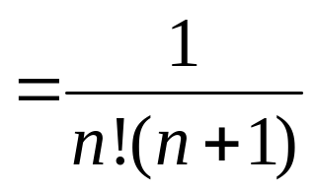
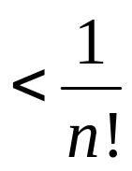
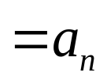
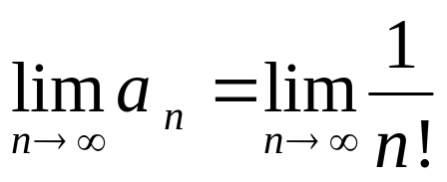

例題 3
證明級數 收斂，並求它的和，準確度
到小數第三位。
解：
對於所有n，
且
由交錯級數檢驗得知此級數收斂。
Tan/微積分-Ch9.5-p495

Slide 14
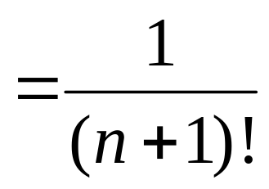
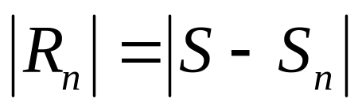
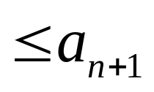
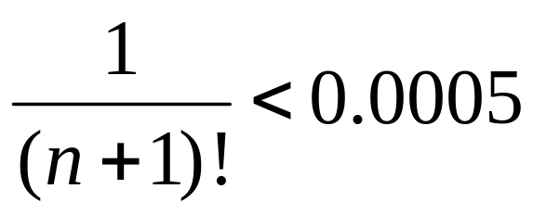
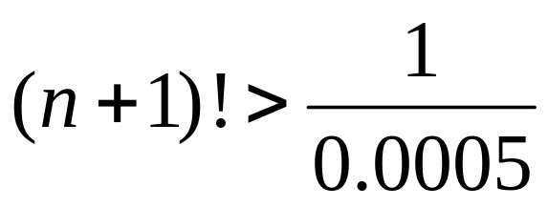

例題 3－解
為了決定此級數所需的項數，以便達到它的近似值之準確度，由定理2 可得
因為要求| R_{n} | < 0.0005 ，所以只要
即
Tan/微積分-Ch9.5-p495~496

Slide 15
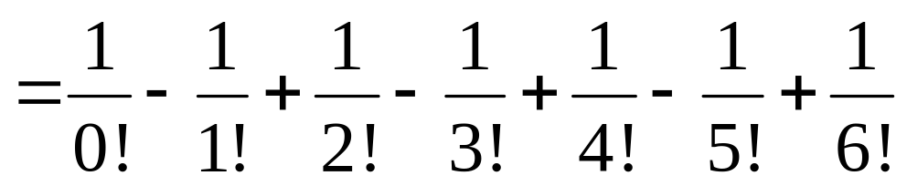
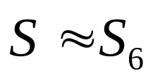
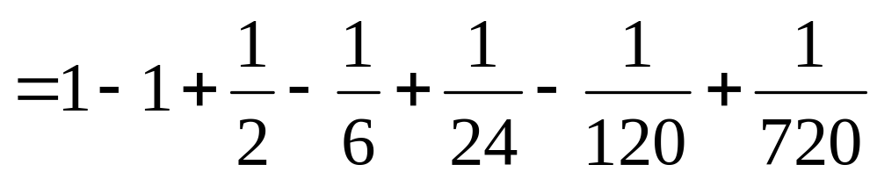

例題 3－解
可得滿足最後的不等式的最小正整數為n = 6。
因此，所要的近似值為
Tan/微積分-Ch9.5-p496

